Slide 1

{ }
BOYA SMART CAMPUS
博雅书院智慧校园平台答辩
未来学府·智联万象——综合性智慧校园平台
2026 年 6 月 1 日

Slide 2
目录
{ }
01
技术架构与数据库设计
02
核心功能与智能引擎
03
前端创新与安全体系
04
创新成果与总结展望

Slide 3
{ }
01
技术架构与数据库设计
深入解析纯原生技术栈与数据库模型

Slide 4
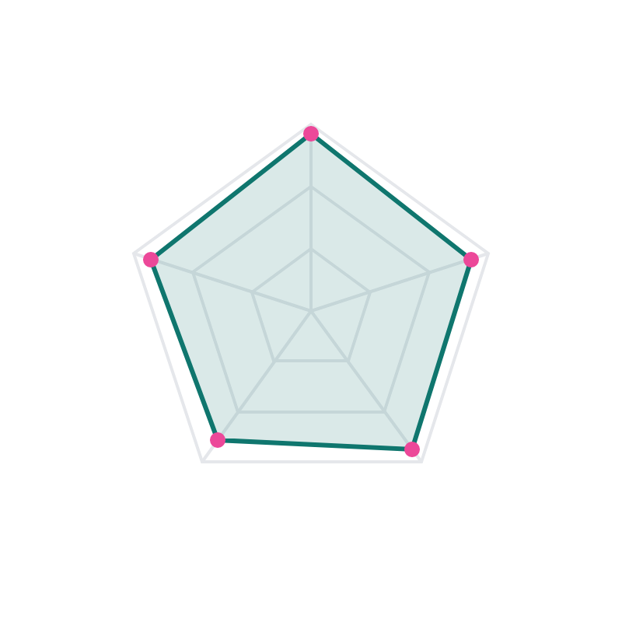


技术栈总览与雷达图
{ }
核心架构与技术能力分布
纯原生架构 / HikariCP / BCrypt
后端核心架构
纯原生架构
基于 Java 21 (LTS) 与 Tomcat 7，严格遵循 Servlet 4.0.1 与 JSP 2.2 规范，未引入重型框架以保持轻量与高性能。
后端性能
安全机制
前端交互
数据持久与安全
HikariCP
BCrypt
选用 MySQL 8.0，配合 HikariCP 5.0.1 高性能连接池。集成 FastJSON 序列化与 jBCrypt 处理密码哈希，保障数据安全。
AI 集成
数据库设计
前端交互与AI集成
Web Speech API
涵盖 JSP/JSTL/EL，利用 Fetch API 实现异步交互。集成 ECharts 5.5 可视化，并调用 Web Speech API 实现语音输入。

Slide 5












原生 MVC 三层架构设计
{ }
5层原生MVC架构职责与数据流向
深度应用单例模式、DAO模式及观察者模式
前端展示层
控制层 (Servlet)
部署 44 个 Servlet 类，通过 @WebServlet 注解进行路由分发，对接前端展示层
核心设计模式
40+ JSP 页面
24 个 CSS 文件
3 个 JS 文件
单例模式
DBManager 统一管理
业务逻辑层
核心包含 RecommendEngine 推荐引擎与 EnhancedAIService 智能助手服务
DAO 模式
解耦业务与数据访问
请求生命周期
观察者模式
ServletContextListener
浏览器请求
数据访问层
18 个专用 DAO 类，完全使用原生 JDBC 配合 PreparedStatement 执行 SQL
全局异常过滤器
安全与性能优化
Servlet 路由分发
由 HikariCP 单例模式管理，限制最大连接数为 10 以优化资源
防 SQL 注入
全面使用 PreparedStatement
连接池层
Service 业务逻辑
连接池限流
最大连接数 10，防止资源耗尽
DAO & MySQL
数据存储层
采用 MySQL 8.0 (InnoDB 引擎) 确保事务安全，提供底层数据支撑
事务安全
基于 InnoDB 引擎保障
返回 JSON / JSP

Slide 6






数据库设计与 ER 网络
{ }
系统共设计 50 张数据库表，以 users 表为核心构建庞大的 3D ER 网络，预置完整种子数据。
数据库表分类统计
核心设计亮点
book
严格的外键完整性与唯一约束，全方位保障数据一致性。
核心基础
3
课程管理
2
user_activity
course
智能推荐
6
校友导师
3
私信模块采用双向软删除机制，确保关键数据可恢复。
讲座
2
文化模块
3
元宇宙
3
自习室
4
users
评价系统支持多态设计，通过 target_type 字段灵活区分。
首页管理
4
审核通知
3
private_message
studyroom_stats
私信
1
成就
2
内容审核深度集成 AI 评分与反馈字段，提升审核效率。
学习社区
4
图书互动
5
辅助表
5
notification
lecture
所有表统一包含时间追踪字段，保障数据可追溯性。

Slide 7
{ }
02
核心功能与智能引擎
功能模块矩阵与智能引擎

Slide 8









19 大核心功能模块矩阵
{ }
数字图书馆
沉浸自习室
成长与讲座中心
支持分类搜索与评分评论
集成番茄钟与任务管理功能
展示成就徽章与活动时间线
提供书籍收藏及阅读追踪
支持小组协作与专属成就系统
提供讲座线上线下报名通道
智能推荐引擎
元宇宙校园
校友与师资生态
基于多维度用户画像分析
构建 4 大沉浸式虚拟场景
整合校友列表与关联企业信息
实现协同过滤与精准内容匹配
实时记录并分析访问追踪数据
全面展示导师研究方向与时间
AI 智能助手
笔记中心
文化与管理驾驶舱
支持多模型对话与打字机效果
提供流畅的 Markdown 编辑体验
涵盖活动、作品及社团综合管理
提供高质量 Markdown 渲染
支持多维标签管理与置顶功能
集成 ECharts 仪表盘与 JVM 监控

Slide 9




智能推荐引擎算法详解
{ }
收藏行为权重
评分≥4权重
下载行为权重
5.0
4.0
3.0
行为权重对比分析
算法四步推荐流程
1
构建加权用户画像
基于行为权重与时间衰减函数确保近期行为主导
2
协同过滤交叉推荐
寻找相似用户收藏进行交叉推荐
3
标签LIKE匹配
通过标签匹配书名、课程名或讲座标题
4
热门后备策略
在无匹配时降级使用热门内容推荐

Slide 10





AI 智能助手交互设计
{ }
对话界面预览
三模型自由切换
帮我写一段 Python 快速排序
DeepSeek
Qwen
Kimi
代码推理
通用对话
长文处理
好的，以下是快速排序的实现：
def quicksort(arr): ...
Function Calling
支持代码执行与知识搜索，扩展 AI 能力边界，确保在复杂查询场景下的高效响应与内容准确性。
打字机效果
逐字渲染输出，模拟真实对话节奏，增强交互沉浸感
响应缓存机制
语音输入
设定 5 分钟 TTL 缓存，重复查询秒级响应，通过底层缓存机制大幅提升系统整体运行效率。
集成 Web Speech API，支持语音转文字输入
对话导出
一键导出为 .md 文件，方便存档与分享
切换模型
语音输入
导出对话

Slide 11
{ }
03
前端创新与安全体系
主题系统与安全防护机制

Slide 12








前端主题与单页架构
{ }
8 套主题系统
单页架构设计
量子矩阵、赛博霓虹、数据流光、星云幻影、Apple 极简、Notion、微信读书及智慧校园，通过 CSS 变量动态切换。
采用 iframe + postMessage 通信机制实现轻量级单页应用，前后端分离思想下的高效方案。
量子矩阵（默认暗色）
通信机制
--bg-space:
#0a0b1a
--primary-holo:
#e6a817
父页面监听侧边栏点击动态切换 iframe.src，并通过 postMessage 同步主题状态，确保子页面风格一致。
--ui-glass:
rgba(30,30,30,0.85)
视觉特效
3D 通信示意图
融合玻璃拟态、金色霓虹扫光及暖色粒子背景，登录页纯 CSS 构建含 20+ 装饰元素的场景。
以 3D 波浪线连接父页面与 iframe，金色数据点在线上流动，直观呈现数据交互过程。
3D 代码窗
架构优势
以折纸效果展示 CSS 变量定义，增强技术展示的视觉冲击力。
模块化加载、主题状态全局同步、视觉体验统一，完美实现轻量级单页应用方案。

Slide 13








全方位安全防护体系
{ }
核心安全措施
SQL 注入防护对比
01
采用 BCrypt 加盐哈希（12 rounds）存储密码
不安全：SQL 拼接
安全：参数化查询
02
使用 PreparedStatement 防止 SQL 注入
String sql = "SELECT * FROM users WHERE username='" + user + "' AND pass='" + pass + "'"; Statement stmt = conn.createStatement(); ResultSet rs = stmt.executeQuery(sql);
String sql = "SELECT * FROM users WHERE username=? AND pass=?"; PreparedStatement ps = conn.prepareStatement(sql); ps.setString(1, user); ps.setString(2, pass); ResultSet rs = ps.executeQuery();
03
实施 JSP 与 JS 双重转义防御 XSS 攻击
04
每会话生成 CSRF Token 防止跨站请求伪造
05
部署全局异常过滤器隐藏敏感信息
06
设计软删除机制确保核心数据可恢复
BCrypt 示例代码
// 密码加密存储 String hashed = BCrypt.hashpw(password, BCrypt.gensalt(12)); // 密码校验 boolean match = BCrypt.checkpw(password, hashed);
其他防御机制
XSS 防御
CSRF 防御
JSP 与 JS 双重转义输出
每会话生成 CSRF Token
异常处理
数据恢复
全局过滤器隐藏敏感信息
软删除机制防误删

Slide 14
{ }
04
创新成果与总结展望
创新成果总结与未来展望

Slide 15




















项目创新点与特色展示
{ }
技术创新
设计创新
功能创新
工程质量
坚持纯原生架构，无Spring框架
构建8套主题系统基于CSS变量
打造元宇宙校园4大核心场景
全面采用资源自动关闭机制
自研推荐引擎，深入底层细节
应用玻璃拟态UI风格
沉浸自习室含番茄钟与成就
独立配置外置(jdbc/mail/ai)
采用HikariCP连接池提升性能
iframe单页架构配合设计
集成AI辅助内容审核功能
预置1355行高质量种子数据
全局异常过滤器保障稳定性
postMessage通信机制实现
实现私信双向软删除机制
实施严格的模块化分包管理
无Spring
自研引擎
CSS变量
玻璃拟态
元宇宙
番茄钟
自动关闭
模块化

Slide 16











项目数据成果与图表
{ }
活跃用户
今日访问
系统健康度
2,480
1,842
99.8
人
次
%
内容统计分布
代码规模统计
Java源文件
89 个
图书
40%
JSP页面
40 个
用户增长趋势
活跃时段分布
课程
30%
监测最近7天用户数据，呈现持续增长态势，系统粘性稳步提升。
24小时全天候监测用户活跃度，精准掌握系统访问高峰时段。
CSS文件
24 个
讲座
20%
7天动态监测
24小时全天候
数据库表
50 张
其他
10%
总代码行数
25,000+

Slide 17





致谢与问答环节
博雅书院
Q & A
项目核心成就
未来演进路线
联系方式
构建原生 Java Web 架构，深入 Servlet/JSP/JDBC
微服务化：Spring Boot 拆分
boya@example.edu
项目 GitHub 地址
前端重构：Vue.js / React
实现完整推荐系统：用户画像+协同过滤+内容匹配
深度学习推荐：TensorFlow
集成 AI 能力：多模型对话+Function Calling+缓存
WebSocket 实时通信
感谢各位评委的聆听与指导
达成全栈贯通：数据库→后端→前端→AI
Docker+K8s 容器化部署
期待您的宝贵意见与交流
微信小程序版本开发

Slide 18
{ }
期待合作与交流
探索智慧校园未来，共推教育数字化转型。
Email
contact@boya.edu.cn
Web
www.boya.edu.cn
内容由 AI 生成

